Slide 1






AI for Innovative Teaching: Writing, Video, Audio
Επιμορφωτικό πρόγραμμα Erasmus+ — 12 έως 17 Απριλίου 2026 | Πόρτο, Πορτογαλία.
Ωφελούμενη εκπαιδευτικός: Σμαρώ Οικονόμου, φιλόλογος
Εκπαιδευτικός φορέας:
LEARNING TOGETHER

Slide 2


Περιγραφή Προγράμματος
Το πρόγραμμα εστίασε στην αξιοποίηση των εργαλείων Τεχνητής Νοημοσύνης (ΤΝ) ως ισχυρών συμμάχων στη διδακτική πράξη, ενισχύοντας τη δημιουργικότητα και την αποτελεσματικότητα στη σχολική τάξη.
Δευτέρα 13 Απριλίου— Εισαγωγή & Δικτύωση
Δραστηριότητες γνωριμίας με συμμετέχοντες από όλη την Ευρώπη. Εισαγωγή στις θεμελιώδεις έννοιες της ΤΝ, την ιστορική της εξέλιξη και τις κρίσιμες ηθικές διαστάσεις — προκατάληψη και προστασία προσωπικών δεδομένων.
1

Slide 3
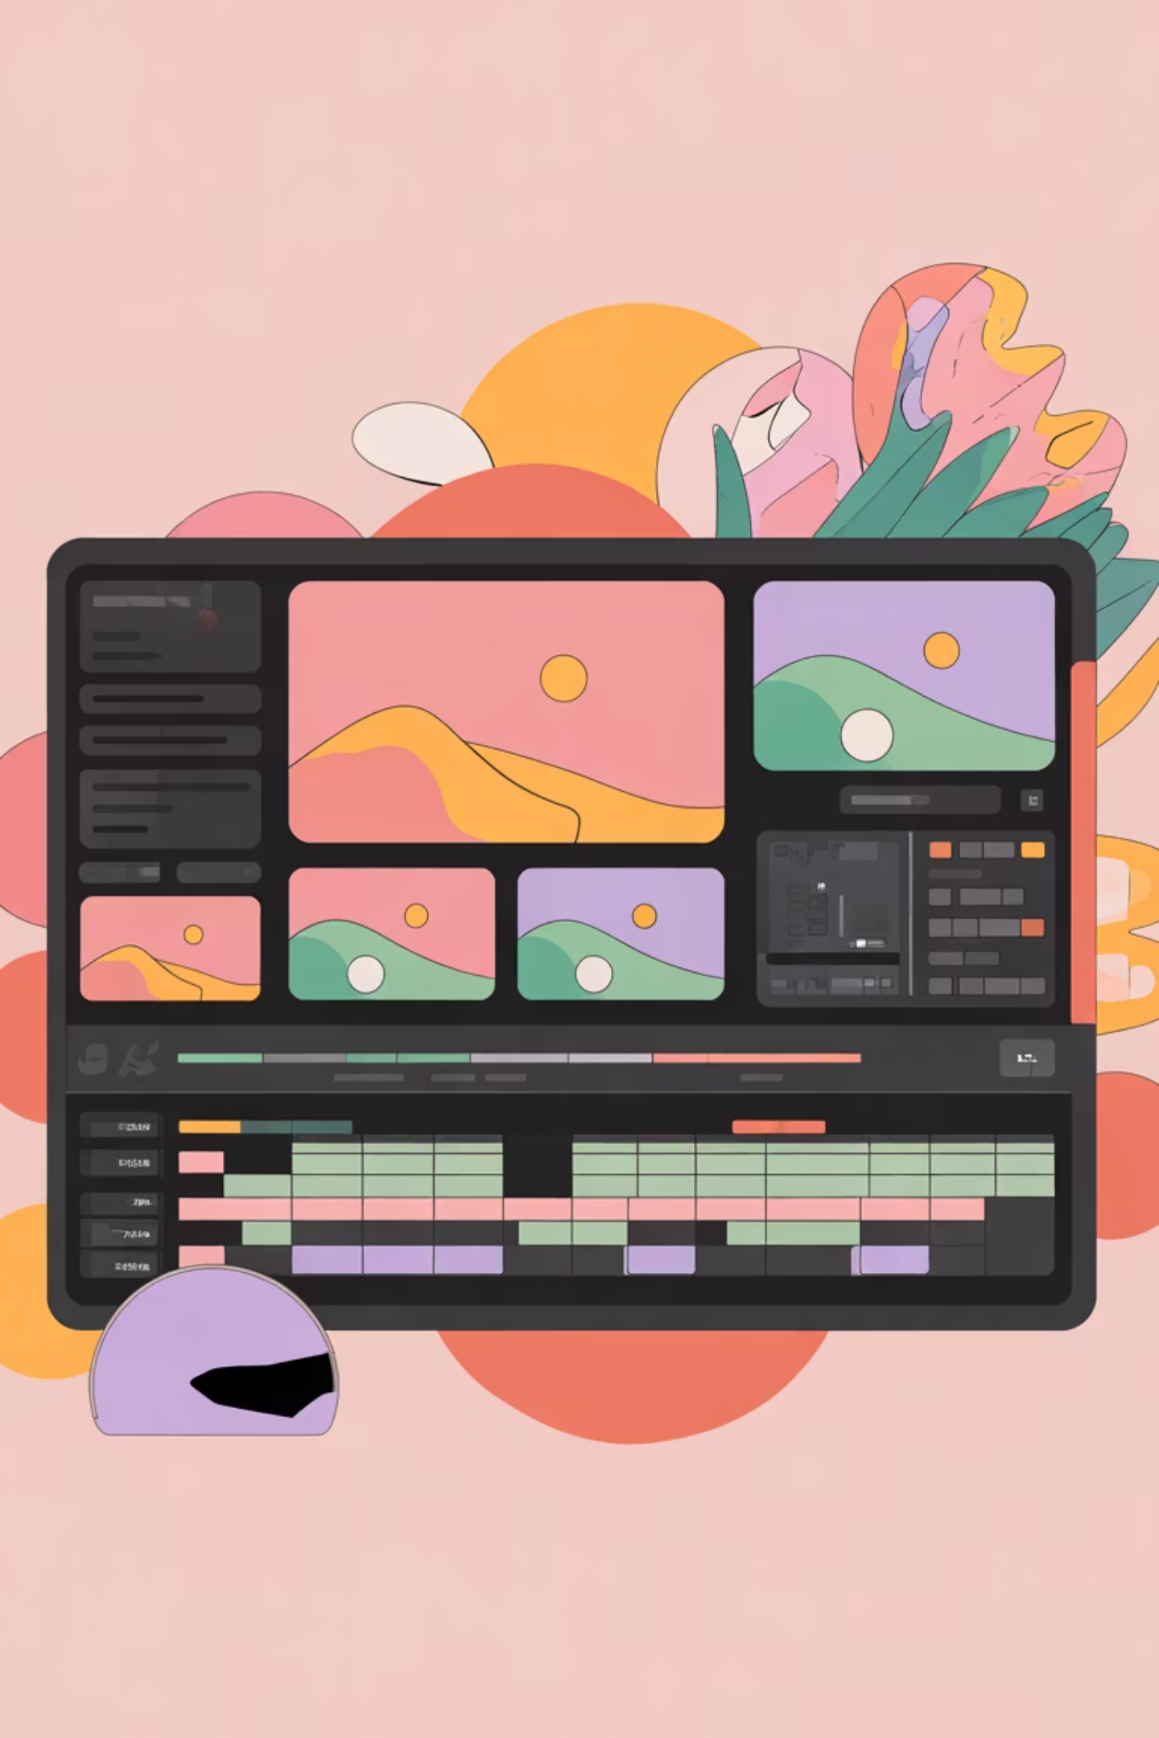
Ημέρες 2 & 3: Γλωσσικά Μοντέλα & Οπτικοακουστικό Υλικό
Τρίτη 14 Απριλίου — Μεγάλα Γλωσσικά Μοντέλα (LLM)
Τετάρτη 15 Απριλίου — Παραγωγή Οπτικοακουστικού Υλικού
Εξάσκηση στη χρήση ChatGPT, Gemini και Claude. Εφαρμογή τεχνικών για δημιουργία προτροπών (prompt engineering) για:
Χρήση εξειδικευμένων εργαλείων ΤΝ για βίντεο, εικόνες και φωνητική αφήγηση:
Pika, Runway, Synthesia, HeyGen
Canva AI, Adobe Firefly
ElevenLabs, Ideogram
Δημιουργία εκπαιδευτικού υλικού για τα φιλολογικά μαθήματα
Διδασκαλία της ελληνικής ως δεύτερης γλώσσας

Slide 4


Ημέρες 4 & 5: Σχεδιασμός & Ολοκλήρωση
Πέμπτη 16 Απριλίου
Εργαλεία Έρευνας και Ψηφιακοί Βοηθοί — Ενίσχυση παραγωγικότητας μέσω έρευνας και ανάλυσης πηγών με εργαλεία όπως Perplexity και NotebookLM. Αυτοματοποιημένος σχεδιασμός εντυπωσιακών παρουσιάσεων με το Gamma App. Δημιουργία εξατομικευμένων AI Agents (Gems στο Gemini) για την υποστήριξη του εκπαιδευτικού έργου.
Παρασκευή 17 Απριλίου
Τελική Παρουσίαση — "What AI will I take home?" Παρουσίαση πλάνου δράσης και απονομή πιστοποίησης Europass Mobility.

Slide 5



Δεξιότητες που Αποκτήθηκαν
Μέσα από τη συμμετοχή της, η εκπαιδευτικός ανέπτυξε ένα ευρύ φάσμα δεξιοτήτων:
Ψηφιακές Δεξιότητες
Παραγωγή κειμένου, εικόνας και ήχου με χρήση ΤΝ, καθώς και αξιολόγηση της αξιοπιστίας των εργαλείων.
Γραμματισμός & Πολυγλωσσία
Συγγραφή στοχευμένων prompts και χρήση εργαλείων για συμπεριληπτική και πολυπολιτισμική εκπαίδευση.

Slide 6


Δεξιότητες που Αποκτήθηκαν
Μέσα από τη συμμετοχή της, η εκπαιδευτικός ανέπτυξε ένα ευρύ φάσμα δεξιοτήτων:
Κριτική Σκέψη
Κατανόηση των ηθικών ορίων και των κινδύνων της ΤΝ στην εκπαίδευση.
Προσωπικές & Κοινωνικές Δεξιότητες
Συνεργασία σε διεθνές περιβάλλον και ανταλλαγή καλών πρακτικών με συναδέλφους από άλλες χώρες.

Slide 7


Εφαλτήριο ψηφιακού μετασχηματισμού
Η εμπειρία αυτή στο Πόρτο αποτελεί εφαλτήριο για τον ψηφιακό μετασχηματισμό των φιλολογικών μαθημάτων στο σχολείο μας, κάνοντας τη μάθηση πιο εξατομικευμένη και ελκυστική για τους μαθητές μας.
Όραμα για το Σχολείο
Επόμενα Βήματα
Εφαρμογή προσωπικού σχεδίου δράσης ΤΝ
Διάχυση γνώσης στους συναδέλφους
Δημιουργία ψηφιακού εκπαιδευτικού υλικού
Ενσωμάτωση εργαλείων ΤΝ στα φιλολογικά μαθήματα για πιο εξατομικευμένη και ελκυστική μάθηση.
ERASMUS+ 2026
EUROPASS MOBILITY
PORTO, PORTUGAL

